Slide 1
Министерство образования Белгородской области
Областное государственное автономное профессиональное образовательное учреждение
«Ровеньский политехнический техникум»
Тема:
Использование результатов методики социально-психологического тестирования как инструмента профилактики и коррекции со студентами попавшими в «группу риска»
Ровеньки
2022

Slide 2
Нормативно правовые акты
Письмо Министерства просвещения от 20.08.2021г. №НН 240/07
План мероприятий по реализации Концепции на период до 2025года
Приказ Министерства здравоохранения РФ от 06.10.2014г №581н ОПМО
Приказ Минпросвещения России от 20.02.2020 № 59
Текст Концепции профилактики употребления ПАВ в образовательной среде

Slide 3
Задачи социально-психологического тестирования
Своевременное выявление у обучающихся психологических факторов риска с целью их последующей психологической коррекции
Организация адресной и системной работы с обучающимися образовательной организации, направленной на профилактику вовлечения в потребление НС и ПАВ
Формирование контингента обучающихся, направляемых на профилактические медицинские осмотры

Slide 4
Результаты тестирования по группе
 | ФИО | Потребность в одобрении | Подверженность влиянию группы | Принятие асоциальных установок социума | Склонность к риску | Импульсивность | Тревожность | Фрустрация | Наркопотребление в социальном окружении | Принятие родителями | Принятие одноклассниками | Социальная активность | Самоконтроль поведения | Самоэффективность
1
2
3
4
5
6
7
8
9
10
11
12
13
14

Slide 5
Группы внимания в соотношении факторов защиты и факторов риска
1 группа
Обстоятельства и условия, регулирующие взаимоотношения общества и индивида, и вторая – индивидуальные особенности, влияющие на поведение
2 группа
Индивидуальные особенности, влияющие на поведение
3 группа
Определяют степень социально-психологической устойчивости к риску

Slide 6
Результат социально-психологического тестирования по группам внимания

Slide 7
ЗАДАЧИ ПРОФИЛАКТИКИ
1 группа
-Освоение навыков преодоления трудных жизненных ситуаций
-Повышение факторов защиты
-Обучение копинг-стратегиям
-Работа по изменению социальной ситуации развития
2 группа
-Актуализация ресурсных возможностей факторов защиты
-Обучение навыкам ответственного отношения к своей и чужой жизни
-Снижение импульсивности, обучение навыкам оценки риска
-Работа по изменению социальной ситуации развития
3 группа
-Регуляция и снижение зависимости в социальном одобрении
-Формирование культуры достижений, ситуаций успеха, одобрение желаемого поведения
-Развитие независимости и ответственности за свою жизнь
-Развитие коммуникативных навыков
-Обучение самопрезентации

Slide 8
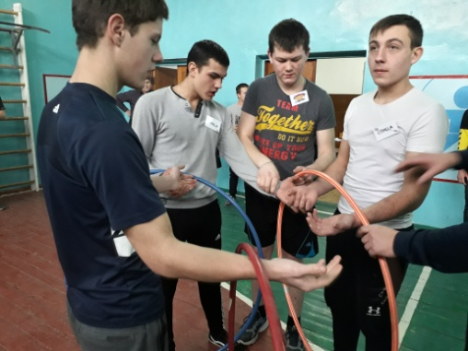
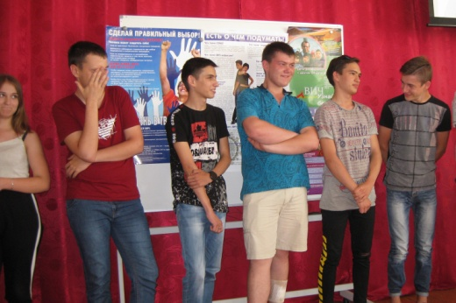
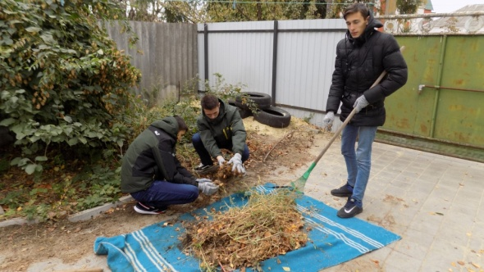
Коррекционно-профилактическая работа
Первичная профилактика
строится путем психолого-педагогического воздействия (специфического и неспецифического) на всех обучающихся техникум
МЕТОДИЧЕСКИЕ РЕКОМЕНДАЦИИ
ДЛЯ КУРАТОРОВ
ПО ВНЕСЕНИЮ КОРРЕКТИРОВОК В ПЛАН ВОСПИТАТЕЛЬНОЙ РАБОТЫ УЧЕБНЫХ ГРУПП СОГЛАСНО РЕЗУЛЬТАТОВ СОЦИАЛЬНО-ПСИХОЛОГИЧЕСКОГО ТЕСТИРОВАНИЯ

Slide 9
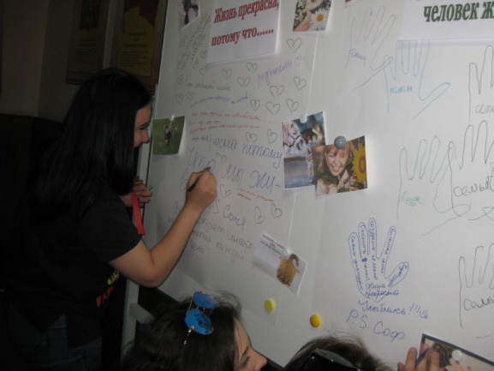
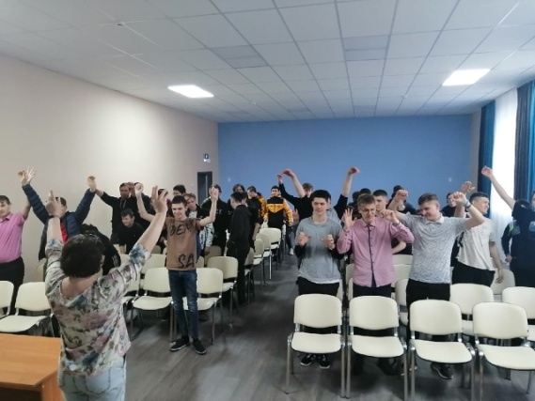
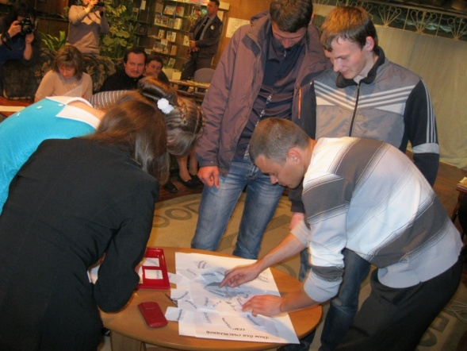
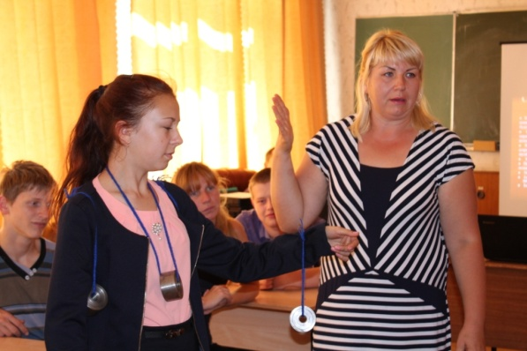
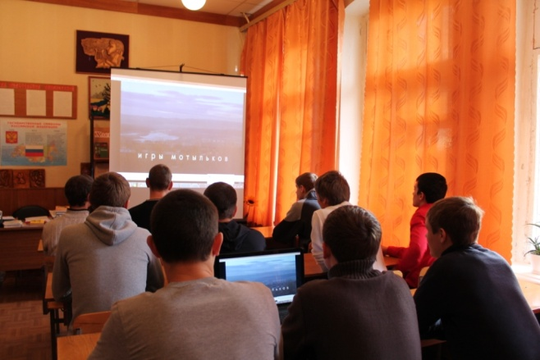
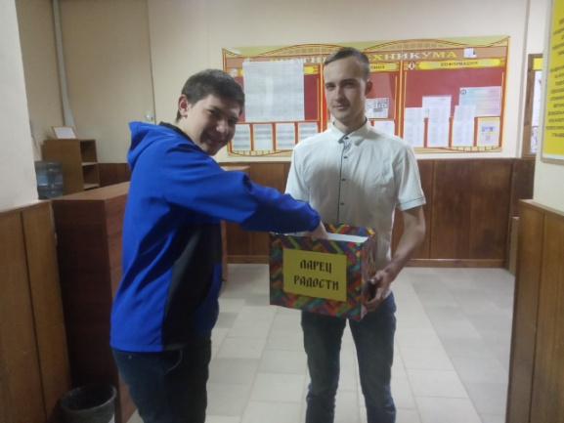
Вторичная профилактика
направлена на обучающихся группы повышенного внимания социально-психологической службы

Slide 10
Третичная профилактика
со студентами «группы риска» проводится индивидуальная коррекционная работа
Индивидуальная программа сопровождения обучающегося, нуждающегося в психолого-педагогической помощи
Программа мероприятий (содержание)
Планируемые результаты

Slide 11
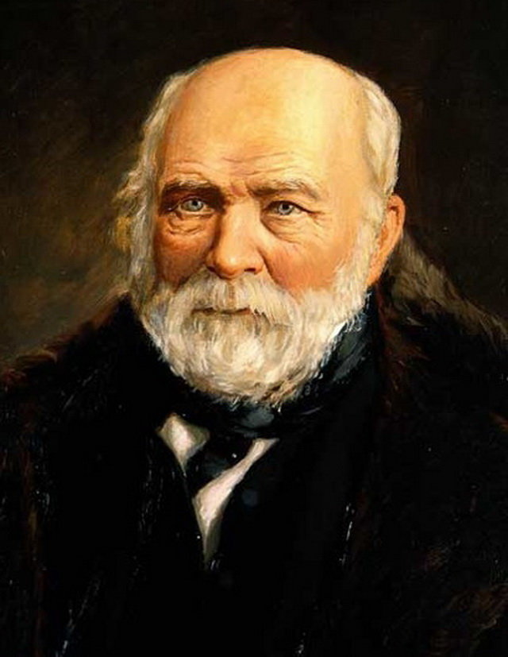
«Фунт профилактики стоит пуда лечения»
Н.И. Пирогов

Slide 12
Спасибо за внимание

